Slide 1
¿Niño o niña?
La percepción del género en las voces infantiles

Slide 2

Actividad inicial: ¿Quién está hablando?
Escuchad estas voces y responded: ¿es un niño o una niña?
Audio 1
Audio 2

Slide 3
Actividad inicial (II)
Audio 3
Audio 4

Slide 4
Actividad inicial (III)
Audio 5
Audio 6
Pregunta: ¿habéis podido identificar el género de cada voz?
¿Con qué grado de certeza?

Slide 5
El enigma científico
Lo que dice la investigación
Según Funk & Simpson (2023), identificamos el género de voces infantiles con una precisión del 70-84%, muy por encima del azar, pero:
"Las diferencias en el aparato fonador entre niños y niñas antes de la pubertad son prácticamente inexistentes"
— Fitch & Giedd (1999)
Entonces, ¿cómo lo hacemos?

Slide 6
Los datos acústicos
Parámetros de las grabaciones que escuchasteis
Grabación | Palabras | Vocales | Tono (Hz) | F1 (Hz) | F2 (Hz) | F3 (Hz)
Niña 1 | 4 | 28 | 300±38 | 678±206 | 1603±682 | 2918±494
Niña 2 | 1 | 16 | 259±39 | 702±186 | 1376±339 | 2568±583
Niña 3 | 3 | 13 | 238±23 | 687±130 | 1220±356 | 2844±633
Niño 1 | 7 | 23 | 280±34 | 660±132 | 1741±494 | 2697±406
Niño 2 | 2 | 9 | 268±39 | 666±57 | 1750±292 | 2879±500
Niño 3 | 5 | 15 | 302±44 | 681±140 | 1598±501 | 2800±573
Los rangos se solapan completamente

Slide 7
Entendiendo la acústica de la voz
El tono (frecuencia fundamental, F₀)
• la "altura" de la voz (grave o aguda)
• producido por la vibración de las cuerdas vocales
• en niños prepuberales: 200-350 Hz (similar en ambos géneros)
• para comparar: adultos varones ~120 Hz, mujeres adultas ~220 Hz

Slide 8
Entendiendo la acústica de la voz (II)
Los formantes (F1, F2, F3)
• frecuencias de resonancia del tracto vocal
• determinan la calidad de las vocales (/a/, /e/, /i/, /o/, /u/)
• relacionados con la longitud del tracto vocal
F1: apertura de la boca (bajo = cerrada /i/, alto = abierta /a/)
F2: posición de la lengua (bajo = posterior /u/, alto = anterior /i/)
F3: configuración más compleja del tracto vocal

Slide 9
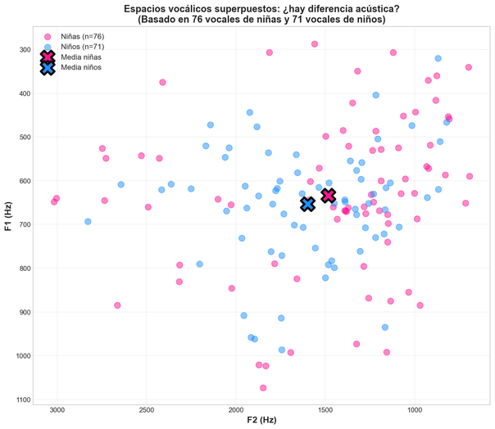
Las visualizaciones acústicas
Espacio vocálico F1-F2
Interpretación: las elipses muestran la distribución de las vocales de cada hablante. El solapamiento es evidente.

Slide 10
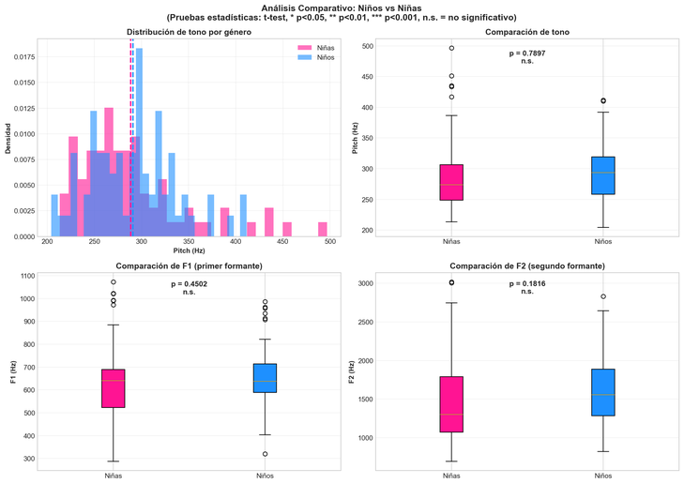
Las visualizaciones acústicas (II)
Distribución del tono
Interpretación: las barras de error muestran que los rangos de tono son muy similares entre niños y niñas.

Slide 11
La paradoja: ¿cómo diferenciamos entonces?
Lo que sabemos de la percepción - Barreda & Assmann (2021)
"La percepción del género y la edad del hablante están entrelazadas. Los oyentes usan información sobre la edad para informar sus juicios de género"
Implicación: el contexto y las expectativas importan.

Slide 12
Lo que sabemos de la percepción (II)
Funk & Simpson (2023)
• Pitch como predictor principal (aunque con mucho solapamiento)
• Espectro de sibilantes (/s/, /z/): los niños tienden a producirlas con energía más baja
• Correlación con conformidad de género: los niños que expresan mayor conformidad muestran diferencias más marcadas

Slide 13
La respuesta: no es solo la anatomía
Factor 1: diferencias comportamentales
• Desde los 2-3 años, los niños internalizan estereotipos de género
• Pueden modificar voluntariamente su voz para sonar más "masculinos" o "femeninos"
• Cartei et al. (2019): niños de 6-10 años pueden controlar la expresión de masculinidad/feminidad

Slide 14
La respuesta: no es solo la anatomía (II)
Factor 2: información prosódica
• Patrones de entonación
• Ritmo del habla
• Variabilidad temporal y espectral
• Mucho más evidente en frases completas que en sílabas aisladas

Slide 15
La respuesta: no es solo la anatomía (III)
Factor 3: información contextual
• Duración del estímulo (mejor en oraciones que en vocales aisladas)
• Conocimiento de la edad aproximada del hablante
• Expectativas culturales

Slide 16
Conclusiones
Las diferencias acústicas prepuberales son sutiles
• No hay dimorfismo sexual anatómico significativo antes de la pubertad
• Los parámetros acústicos básicos (tono, formantes) se solapan completamente

Slide 17
Conclusiones (II)
Pero la percepción es robusta
• Identificamos correctamente el género en ~70-80% de los casos
• La precisión mejora con más contexto (oraciones vs sílabas aisladas)

Slide 18
Conclusiones (III)
La voz como práctica social
• Los niños aprenden y practican patrones de habla asociados a su género
• La voz no solo refleja anatomía, sino identidad de género
• Implicaciones: desarrollo del lenguaje, identidad de género, terapia de voz

Slide 19
Reflexión final
La pregunta no es solo "¿cómo diferenciamos?"
Es también: ¿Qué nos dice esto sobre cómo se construye el género?
• Es performativo: se practica y se expresa
• Es perceptivo: lo interpretamos con expectativas culturales
• Es dinámico: evoluciona con el desarrollo

Slide 20
Preguntas para el debate
1. ¿Creéis que los niños son conscientes de que modifican su voz para sonar más "masculinos" o "femeninos"?
2. Si las diferencias anatómicas son mínimas, ¿de dónde aprenden los niños estos patrones vocales?
3. ¿Qué implicaciones tiene esto para nuestra comprensión del género como constructo social vs biológico?
4. ¿Debería esto cambiar nuestra aproximación a la terapia de voz para niños transgénero?

